Slide 1
Vzdělávací oblast: Jazyk a jazyková komunikace Vyučovací předmět: Český jazyk a literatura Ročník: 6. ročník Anotace: Dobrodružná literatura charakteristika žánru, autoři Podpora vzdělávání v ZŠ Židlochovice, Tyršova 611 Autor materiálu: Mgr. Petra Karpíšková

Slide 2
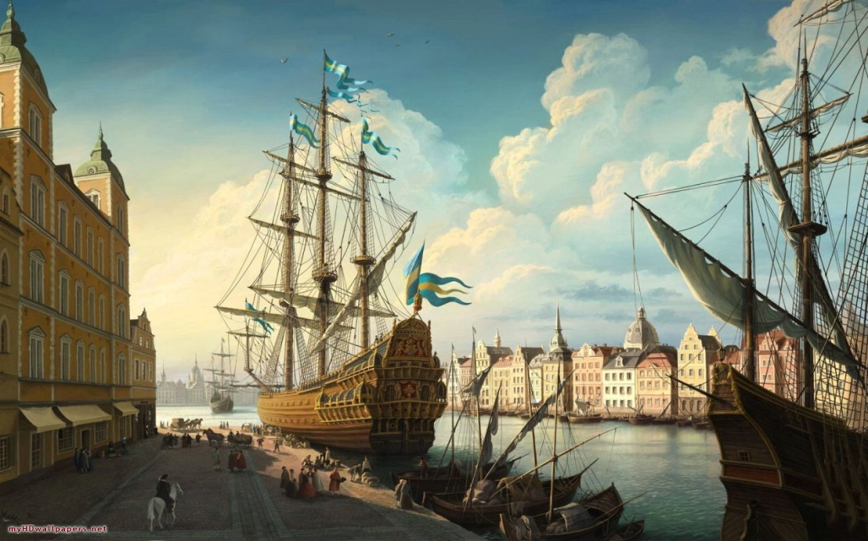
Dobrodružná literatura

Slide 3
Charakteristika
Epický žánr
Poutavý a napínavý děj
Exotické prostředí
Postavy se nevyvíjí, jsou
kladné, nebo záporné.
Děj se stupňuje.
Kapitola bývá uzavřeným
celkem.
Žánr se řadí k zábavné
literatuře.

Slide 4
Žánry
robinsonáda
western
román s pirátskou
tématikou
detektivka
sci-fi
komiks

Slide 5
Autoři
Daniel Defoe
Robinson Crusoe
R. L. Stevenson
Tajuplný ostrov
Jules Verne
Dva roky prázdnin
Jack London
Dobrodružství Toma Sawyera
Karel May
Vinnetou

Slide 6
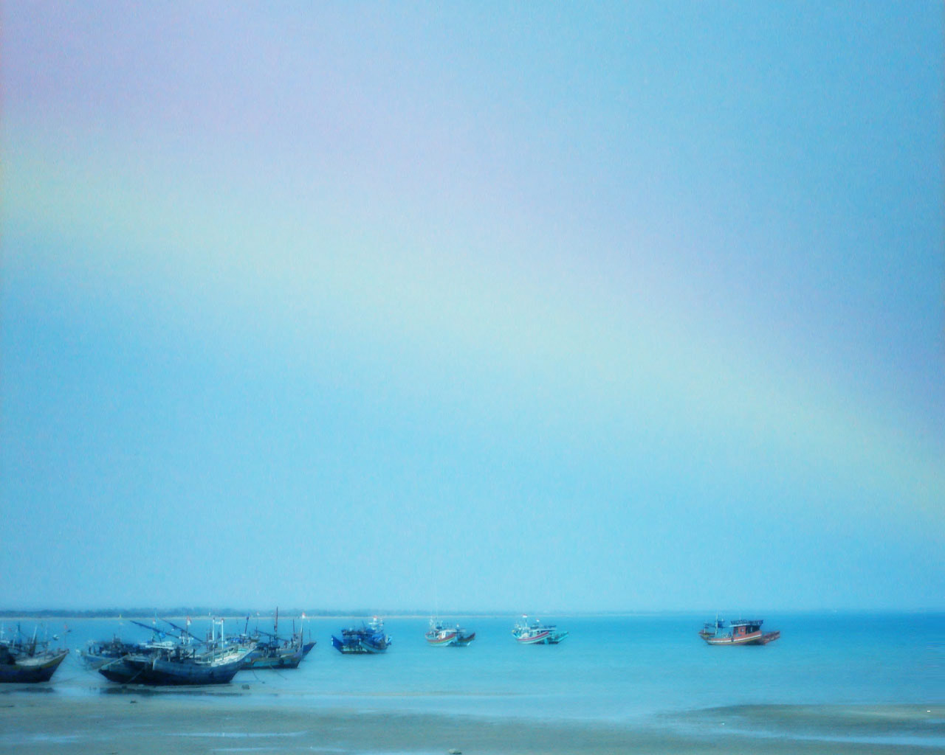
Jan Welzl (1868-1948)
Eduard Štorch (1878-1956)
Otakar Batlička (1895-1942)
Jaroslav Foglar (1907-1999)

Slide 7
Použitá literatura
Dobrodružná literatura. In Wikipedia : the free encyclopedia [online]. St. Petersburg (Florida) : Wikipedia Foundation, 25.7.2006, last modified on 17.3.2011 [cit. 2011-03-20]. Dostupné z WWW: <http://cs.wikipedia.org/wiki/Dobrodružná_literatura>.
Obrázky:
http://www.myhdwallpapers.net/wallpapers/The-port-1280x800.jpg
http://www.myhdwallpapers.net/wallpapers/Boat-drawing-1280x800.jpg
http://www.lideazeme.cz/files/imagecache/dust_activegallery_big/files/upload/story_press/4201/jan_welzl__15_srpna_1868_z_b_eh_na_morav____19_9_d_4b1d1a6a7e.jpg
http://www.cesky-jazyk.cz/cjl/pictures/autori/storch-eduard-jp.jpg
http://www.kdb.cz/files/images/medium/2202.jpg
http://foglarweb.ic.cz/Obrazky/Clanky/315.jpg

